Slide 1


CODE 101
Lógica de programação
Sidon Duarte
https://github.com/Sidon/code101-edevo.git

Slide 2
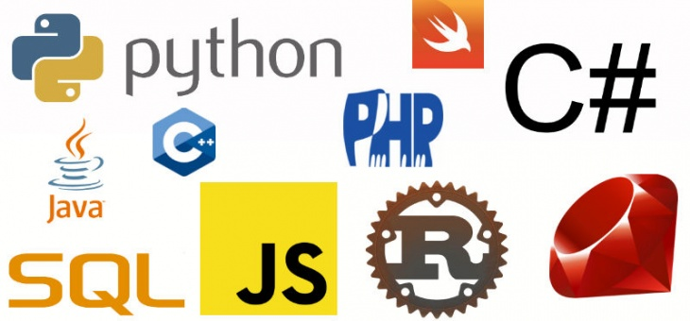
Linguagens de programação
“Uma linguagem de programação é um método padronizado para comunicar instruções para um computador. É um conjunto de regras sintáticas e semânticas usadas para definir um programa de computador.” Wikipedia

Slide 3
Hello World!
Java
public class HelloWorld {
public static void main(String[] args) {
System.out.println("Hello, World");
}
}
Todo programa precisa ter uma classe;
Todo programa precisa ter uma classe com um metodo main;
Blocos de código são delimitados por chaves ({ });
Identação não obrigatória.

Slide 4
Hello World!
Delphi
program HelloWorld;
begin
Writeln('Hello, world!');
end.
Toda aplicação precisa de uma “unit” com a palavra-chave program ;
Blocos de código são delimitados pelas palavras ‘begin’ e ‘end;
Identação não obrigatória.

Slide 5
Pseudocódigo
Visa atender as regras gerais de como um algoritmo deve ser executado;
Para mitigar os problemas apresentados no vídeo “Instruções Exatas”;
Usa a línguagem do idioma corrente como se fosse uma linguagem de programação;
Utiliza-se antes de passar para a linguagem de programação.
Portugol
Pseudolinguagem que permite desenvolver algoritmos estruturados em português de forma simples e intuitiva, independentemente de linguagem de programação.

Slide 6
Portugol - Exemplos
algoritmo Soma
início
inteiro a, b, resultado
ler (a)
ler (b)
resultado <- a + b
escrever (resultado)
fim
algoritmo OlaMundo;
inicio
imprima("Olá, Mundo!");
fim

Slide 7
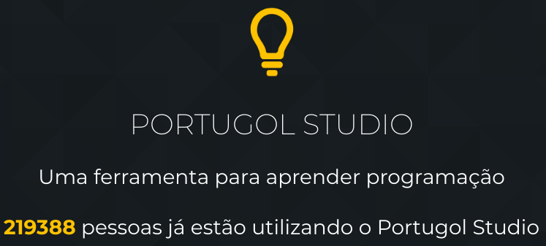
http://lite.acad.univali.br/portugol/

Slide 8
Por que Python?
Linguagem Multiplataforma:
Com python o pode-se desenvolver nas principais plataformas: Windows, Mac OS, X, Unix, Linux.
Extensa biblioteca (recursos) de suporte:
A biblioteca padrão da suporte a uma ampla gama de demandas modernas de programação, tais como, conecção com web servers, modificação de arquivos, busca em grandes volumes de textos.
Integração com outras tecnologias:
Python faz do desenvolvimento de web service uma tarefa mais fácil, uma vez que pode invocar compontes do tipo COM ou CORBA, além de ser capaz de processar C, C++, Java, XML e a maioria das outras linguagens.

Slide 9
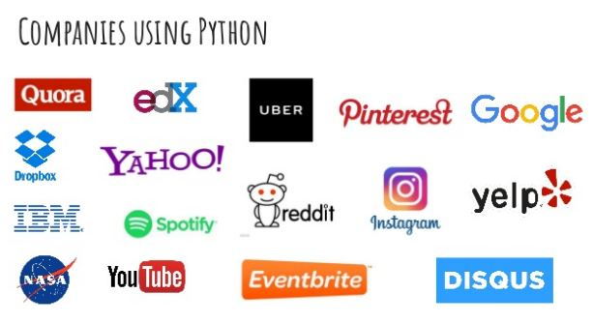
Por que Python?
Pacotes para analise de dados e ciencia de dados:
Python possui variados pacotes em diversas campos na areas de ciencia, análise de dados e big-data
Tendencia de adoção:
Python vem crescendo por volta de 20% a vários anos.
Utilizada por grandes “players” do mercado
Python cada vez mais é adotado e até implementado por gigantes do mercado, como Google, Facebook, Instagram, Dropobox, Netflix, e muitos outros.

Slide 10
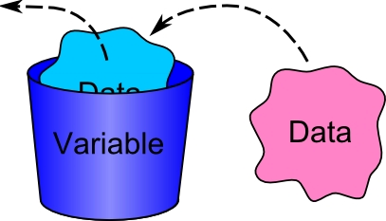
Definição de variável:
Nome atribuido a um local na memória onde será armazenado um valor que pode variar.

Slide 11
Tipos de variáveis em Python
Numéricos:
Alfanumérico:
# Inteiro (int):
numero = 77
# Real de ponto flutuante (float):
temperatura = 32
# Complexo (complex):
c = 50 + 32j
# String (str):
Nome = “João”
Apartamento = “120A”
https://github.com/Sidon/code101-edevo.git

Slide 12
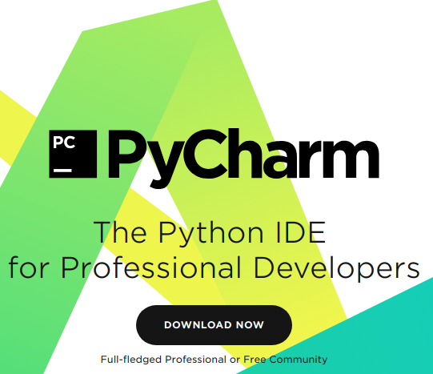



Arsenal
https://github.com/Sidon/code101-edevo.git

Slide 13
CODE 101
Lógica de programação
Sidon Duarte
https://github.com/Sidon/code101-edevo.git

